Slide 1
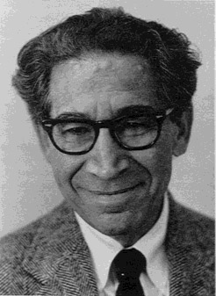
Leon Festinger

Slide 2
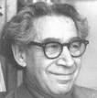
Biografia
Leon Festinger was born in New York City in 1919.
Being interested in psychology, he started college at the City college of New York and after, getting his bachelor’s degree, went to the State University of Iowa, where he obtained his Ph.D in 1942. He taught at a number of universities before going to Stradfor University in 1955. In 1968 he went to the New school for Social Research in New York City, where he remained until his death in 1990.
Although Festinger contributed a large number of concepts ad theories to the field of social psychology, probably none has had greater impact than the ideas in his 1957 book, Theory of Cognitive Dissonance. Festinger viewed people as thinking individuals who need to have balance in their thoughts as well as their actions. This idea of balance is the key to his theory of cognitive dissonance.
Much research is still being conducted today in social psychology to answer some of the question that cognitive dissonance has raised.

Slide 3
La dissonanza cognitiva
L’uomo tende in generale ad essere coerente con se stesso nel modo di pensare e di agire. Quando questa coerenza manca si crea uno stato di disagio che l’attività mentale cerca di eliminare o ridurre con varie forme di ristrutturazione cognitiva

Slide 4
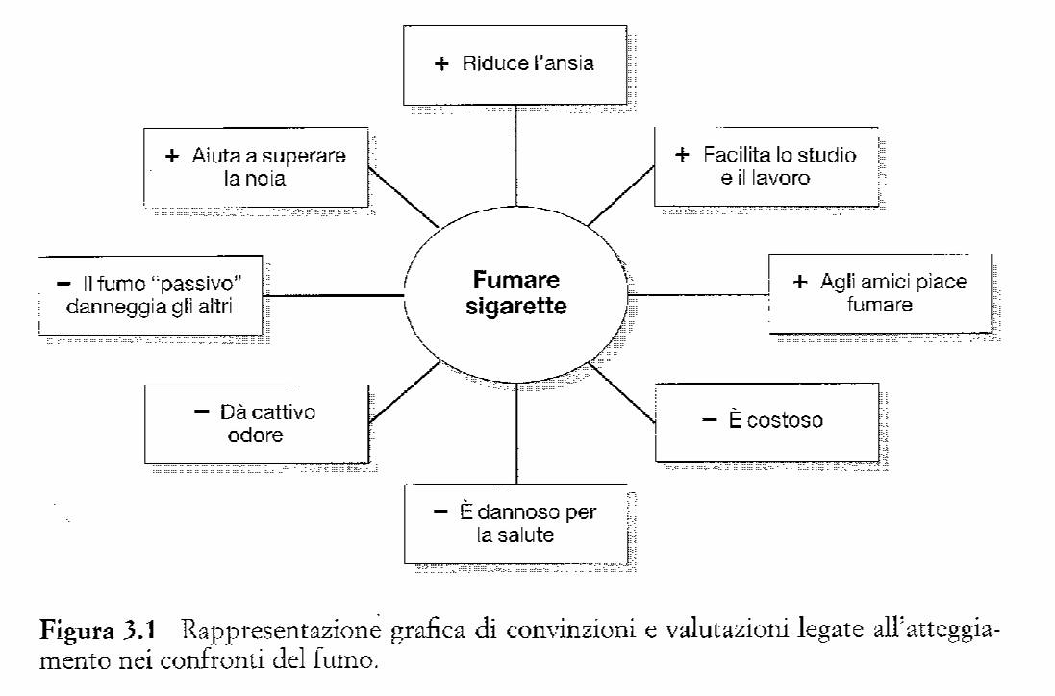
Fonte: Caprara, Barbaranelli (2000) “Capi di governo, telefonini, bagni schiuma” Raffaello Cortina, p. 61

Slide 5
Consonanza tra dato cognitivo e comportamento
Smetto di fumare
2
1
Il fumo fa male
1
2
Dissonanza
−
Non smetto di fumare
Il fumo stimola l’attività mentale
4
Ricerca di informazioni che confortino nella decisione di fumare
3
+
4
Il fumo distende i nervi
Riduce il senso di disagio psicologico
+

Slide 6
La dissonanza cognitiva
L’individuo sperimenta una dissonanza essenzialmente in concomitanza con una decisione
La dissonanza costituisce una motivazione a cercare modalità per eliminarla
Queste modalità possono essenzialmente essere costituite da:
un cambiamento del comportamento
una ristrutturazione cognitiva

Slide 7
Cognition = elemento cognitivo
Conoscenza in senso stretto
Credenze
Opinioni
Quello che un individuo pensa su se stesso, sulla sua condotta, sull’ambiente
Perché due elementi siano in relazione consonante o dissonante è necessario che siano pertinenti tra loro

Slide 8
Dissonanza cognitiva
L’unico metro per valutare la discordanza di due elementi cognitivi è la logicità nell’ambito di un sistema concettuale conosciuto e utilizzato
“La dissonanza è una inevitabile conseguenza della decisione” [Festinger]
La dissonanza, anche nel caso dell’”accordo forzato”, suppone sempre la libera scelta tra due o più alternative.
Essere liberi = sentirsi liberi
La libertà come illusione
(un’illusione vera, necessaria, importante)
Coinvolgimento personale molto stretto

Slide 9
Resistenza al cambiamento
Ampiezza della dissonanza cognitiva
“Il massimo della dissonanza che può esistere fra due elementi qualsiasi è uguale alla resistenza totale opposta al cambiamento dell’elemento meno resistente. L’entità della dissonanza non può superare questa entità perché a questo punto di massima dissonanza possibile, l’elemento meno resistente cambierebbe, eliminando così la dissonanza stessa” [Festinger 1957]

Slide 10
Riduzione della dissonanza
3 vie indicate da Festinger:
Produrre un cambiamento nell’ambiente
Cambiare il proprio comportamento
Cambiare il proprio mondo cognitivo (cambiando opinione, atteggiamento, aggiungendo nuove informazioni,…)
Il cambiamento si produrrà nel dato cognitivo dissonante di minore resistenza
Resistenza = rapporto di corrispondenza tra l’elemento cognitivo e la realtà

Slide 11
Ricerche empiriche
2 grandi linee di ricerca
Accordo forzato (ad es. 20 $ per una menzogna, giocattolo proibito, …)
Libera scelta (ad es. i piccoli bari, partecipare ad un gruppo, …)

Slide 12
Accordo forzato
Accordo forzato = una situazione in cui una persona è indotta con incentivi di vario ordine (morali o materiali, positivi o negativi) a sostenere una tesi o a giocare un ruolo, in contrasto con le sue idee
La persona sperimenta uno stato di dissonanza che cercherà di ridurre modificando il suo quadro cognitivo

Slide 13
Accordo forzato
Tanto più basso sarà l’incentivo che viene utilizzato per costringere la persona a questo accordo, tanto più alto sarà lo stato di dissonanza che essa prova
Tanto più alto lo stato di dissonanza, tanto più profondo sarà il cambiamento di atteggiamento che sarà manifestato dopo l’accordo forzato

Slide 14
Esperimento “20 dollari per una menzogna” [Festinger e Carlsmith, 1959]
Il soggetto deve convincere una persona (in realtà uno sperimentatore) a fare una prova e persuaderla che la prova stessa è piacevole e interessante (in realtà ha esperienza diretta che la prova è noiosa e monotona)
Ricompensa di 20$ vs. ricompensa di 1$
Intervista finale (mascherata) per sondare il reale atteggiamento
Si rileva che i soggetti meno pagati sono molto più convincenti nel proclamare la novità e l’interesse delle prove → all’intervista risultano essi stessi convinti di questo, in contrasto con la loro opinione precedente
Costringere qualcuno a dichiarare pubblicamente una cosa contraria alle sue convinzioni → notevole dissonanza se il premio offerto è di poca importanza

Slide 15
Esperimento “20 dollari per una menzogna”
Critiche metodologiche
Mette in crisi uno dei presupposti del behaviorismo (la legge dell’effetto e il peso del rinforzo)

Slide 16
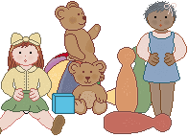
Esperimento “Il giocattolo proibito” [Aronson, Turner e Carlsmith 1963]
Graduatoria (in bambini di 4 anni) tra 5 giocattoli
Proibizione del 2° classificato
Condizione di forte minaccia
Condizione di debole minaccia
Gruppo di controllo: nessuna proibizione

Slide 17
Esperimento “Il giocattolo proibito” [Aronson, Turner e Carlsmith 1963]
Risultati:
La situazione di debole minaccia → comporta una decisiva svalutazione del giocattolo proibito (66% dei bambini); quasi nessuno lo porta al primo posto
La situazione di forte minaccia produce una decisa fermezza nel mantenerlo al secondo posto (46% dei bambini) e addirittura una maggiore valutazione (37%)

Slide 18
Esperimento “I piccoli bari” [Mills 1958]
Situazione sperimentale: concorso a premi ove è possibile barare per vincere
Giorni prima dell’esperimento → questionario per indagare gli atteggiamenti sul “barare” e violare le regole del gioco
Risultati:
Quelli che hanno barato modificano il loro atteggiamento → molto più indulgenti
Quelli che non avevano barato modificano il loro atteggiamento → più decisi nel condannare
Più il premio è piccolo → più i “bari” diventano indulgenti
Più il premio è alto → più i “leali” diventano severi

Slide 19
“Commitment”
Brehm e Cohen (1962) → la scelta come unica condizione reale in grado di determinare dissonanza
scelta→ implicazione personale → stato interno di tensione
Incide sulla produzione di dissonanza il senso soggettivo della scelta, la decisione di impegnarsi in una certa azione (commitment = impegno); (Kiesler, 1971)
La decisione di impegnarsi, soprattutto se presa pubblicamente, vincola la persona a mantenete un certo comportamento anche se diventa contrario al senso comune, faticoso e costoso (Gerard, 1965, Jellison e Mills, 1969)
Es. persona che si è impegnata a partecipare ad un gruppo ed è stata rifiutata

Slide 20
Responsabilità
Il fattore cruciale per l’effettiva insorgenza della dissonanza → una persona si sente responsabile della situazione di dissonanza che viene a crearsi
Possibilità di scelta reale
Responsabilità
Prevedere le conseguenze
Capacità
Determinare in prima persona delle aspettative
Sentirsi responsabile delle conseguenze

Slide 21
Oltre la dissonanza
Dissonanza come motivazione intrinseca alla struttura e al funzionamento della mente
Ψ in generale → per far cambiare il comportamento occorre agire sull’atteggiamento
Atteggiamento→Comportamento
Dissonanza → è il cambiamento di comportamento, in alcune condizioni, che produce una modifica dell’atteggiamento
Comportamento→Atteggiamento
(in quali situazioni può verificarsi?)
ruolo strutturante dell’azione

Slide 22
Festinger e Lewin
Punti di contatto
Azione < --- >Cognizione →azione
Differenze
Dai conflitti tra gruppi ai conflitti intraindividuali; pur se relativi ad oggetti e situazioni sociali
La Ψ a volte arretra?

